Slide 1
Accompagnement d’adultes en situation de handicap psychique vers le rétablissement

Slide 2
4 territoires d’intervention en Savoie
Albertville
Chambéry
Aix-Les-Bains
Chartreuse

Slide 3
ACCOMPAGNER LES PARCOURS
de vie
d’insertion professionnelle
pour des situations complexes
8 Coordinatrices de Parcours
Plus de 350 projets de vie ou d’insertion professionnelle formalisés chaque année

Slide 4
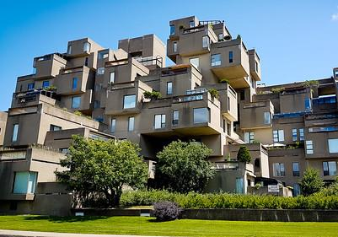
UN TOIT D’ABORD
80 chambres en structure collective
(Albertville et Aix-Les-Bains)
20 places de colocations accompagnées
(Chartreuse)
23 appartements en « intermédiation locative »
- Résidence sociale à Aix-Les Bains
- Habitat inclusif à Albertville et Moutiers
- Foyer d’hébergement diffus en Chartreuse

Slide 5
PRESTATIONS DE SOINS
Coordination avec les acteurs du soin
Actions de prévention
Prestations directes (Albertville et Aix-Les-Bains)

Slide 6
PRESTATIONS D’AUTONOMIE
Accompagnement pour les gestes de la vie quotidienne
90 personnes sur Albertville, Aix-Les-Bains, Chartreuse
Accompagnement pour gérer son logement dans la cité
50 personnes sur Albertville, Moutiers, Aix-Les-Bains, Chartreuse

Slide 7
prestations de participation sociale
prestations de participation sociale
150 personnes accompagnées pour
Se déplacer
S’insérer dans la vie sociale de proximité
Accéder aux loisirs, au sport…
La citoyenneté…
Albertville, Aix-Les-Bains, Chartreuse
Cette photo par Auteur inconnu est soumise à la licence CC BY-NC-ND

Slide 8
Participation citoyenne
Parrainage des GEM
Horizon73
Rebond
Renaissance
Formation PSSM
6 formateurs agréés PSSM France en 2023
100 personnes formées en 2022

Slide 9
prestations d’insertion professionnelle
Evaluation des capacités de travail
30 personnes par an SAIP, La Ravoire
ESAT agricole et de restauration
40 personnes en Chartreuse
ESAT de transition franchisé Messidor
80 personnes à La Ravoire
Plateforme Emploi Accompagné
80 personnes sur le département

